Slide 1
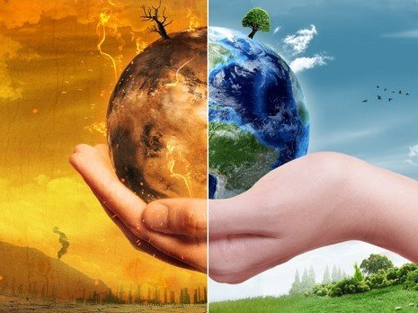
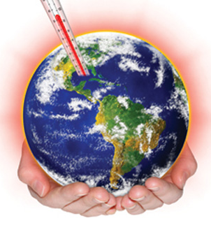
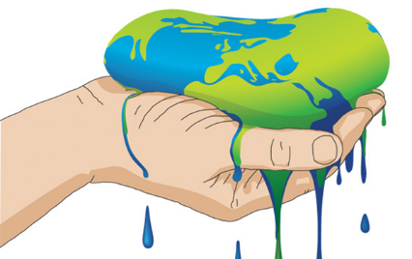
התחממות כדור הארץ משבר האקלים
העלאת המודעות
מה אפשר לעשות?
ד"ר אורית לשם זוכוביצקי
רכזת ביולוגיה
עם צוות ביולוגיה חט"ע
שנת תש"ף
ביס הרב תחומי עמל
ליידי דייויס תל אביב

Slide 2
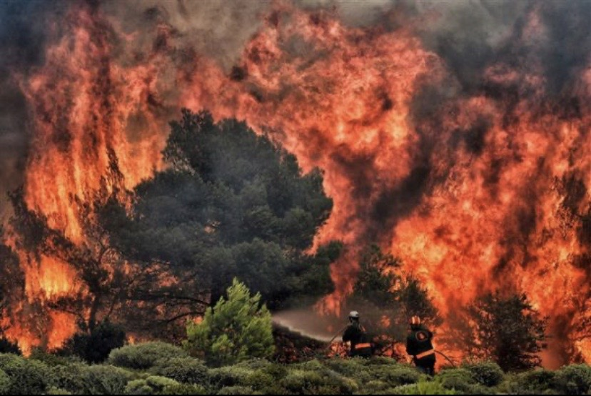
שרפה של יער כתוצאה מיובש ומהחום הכבד
כדור הארץ מתחמם
מה אנחנו יכולים לעשות בתור צוות חינוכי?

Slide 3

סיכום תוכנית פעולה שנתית
מה היה לנו השנה? מה אציג לכם?
התקבלה החלטה התחממות כדור הארץ כפרוייקט השנתי
בניית פרויקט שכבתי-לכל אחת מהשכבות- י, יא, יב
לאחר שהיה בסיס ותאריך שיתוף והתייעצות עם ההנהלה
שיתוף צוות מדעים חטיבת ביניים
מורה על הבמה- העלאת תודעת המורים
הוצאת הודעה חגיגית בבי"ס על יום השיא
מצעד האקלים
משבר הקורונה......

Slide 4
פרוייקט שכבת י 9 כיתות י
פרוייקט שכבת י- התחממות כדור הארץ
1. שלב ראשון- הצגת הנושא
הרצאת פתיחה- יש המון מצגות בנושא כשכותבים בגוגל- תפתחו והתאימו למידת העומק הנדרש.
סרטון על הנושא עם דף מלווה
כדור הארץ השתגע
הרצאת אורח ?
2. שלב שני- חקר
חלוקת הכיתה לצוותים של עד 3 תלמידים בצוות
כל צוות בוחר תופעה אשר נגרמה עקב או גרמה להתחממות כדור הארץ, כל הקודם זוכה(פר כיתה) אישור המורה.
לענות על דף שאלות אשר יעזור להם אח"כ לבנות את התוצר
3. שלב שלישי- תוצר
מצגת מובנית של מספר שקופיות להצגת הנושא מול הכיתה
פוסטר מובנה(A3) להצגה ביום התחממות כדור הארץ ובערב תוצרים
הצגת המצגת הנ"ל ביום התחממות כדור הארץ הבית ספרי לכיתות בחטיבת ביניים

Slide 5
פרוייקט שכבת י 9 כיתות י
פרוייקט שכבת י- התחממות כדור הארץ
1. שלב ראשון- הצגת הנושא
הרצאת פתיחה- יש המון מצגות בנושא כשכותבים בגוגל- תפתחו והתאימו למידת העומק הנדרש.
סרטון על הנושא עם דף מלווה- https://www.youtube.com/watch?v=hQb6x63QKbE
כדור הארץ השתגע- שאלון מלווה לסרטון:
תאריך:_______________ כיתה_______ שם:___________________________
האם כדור הארץ השתגע?
כתבה/סרטון של ערוץ " 11 כאן" 7:28דקות
צפו בסרטון וענו על השאלות הבאות:
מה הנושא העיקרי עליו מדובר בסרטון?
מי האנשים שמדברים בסרטון? מאיזה תחומי חיים הם מגיעים? (רפואה, חינוך, מדע כו...).
התחממות כדור הארץ מה זה אומר?
מה השפעות התחממות כדור הארץ בעולם? תנו לפחות 3 דוגמאות
מה השפעת התחממות כדור הארץ אצלינו? בחיי היום יום שלנו כאן בתל אביב?
בסרט דובר על עליה של מעלה אחת- למה זה קריטי.? ואיך זה נקשר לנושא ההומאוסטזיס אשר למדנו בשיעור?
מה הסכנה בהתמוססות קרחונים?
מה הם הגורמים להתחממות כדור הארץ המוזכרים בסרטון?
האם אנחנו כאן החיים בתל אביב יכולים לעזור כנגד התחממות כדור הארץ? האם אנחנו יכולים לעזור לכדור הארץ להשתגע פחות?
מה דעתך על התחממות כדור הארץ?
האם היה מעניין לעשות תרגיל זה?
בהצלחה
אורית

Slide 6


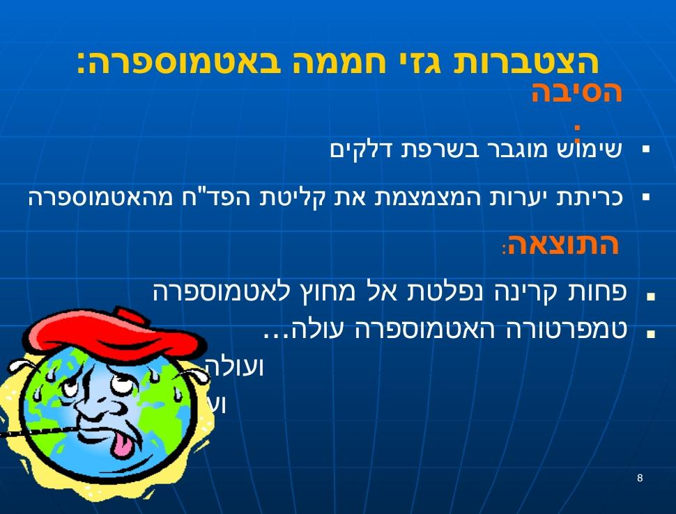
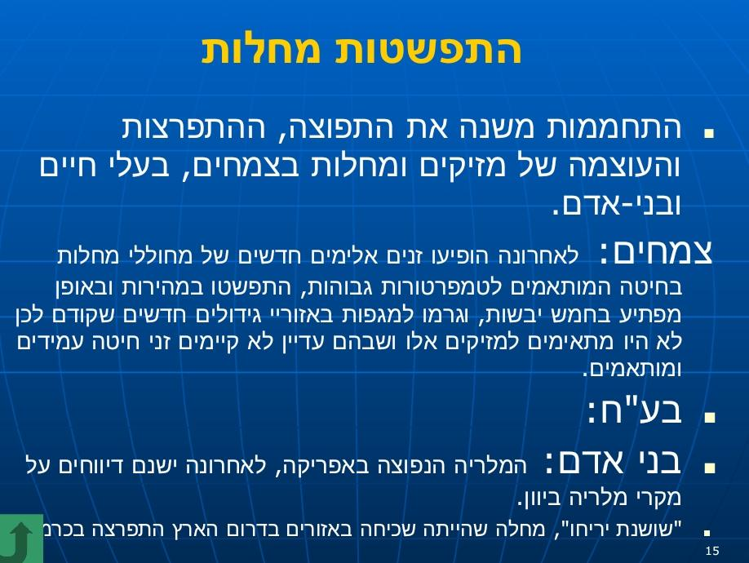
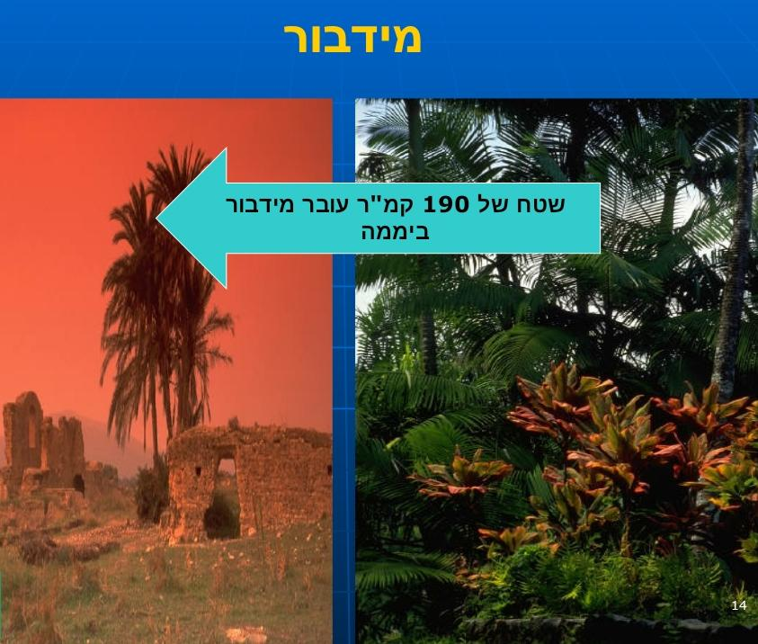
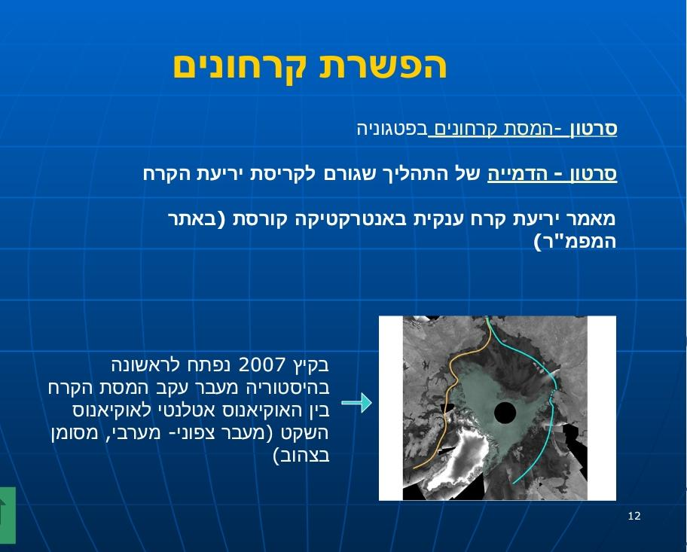
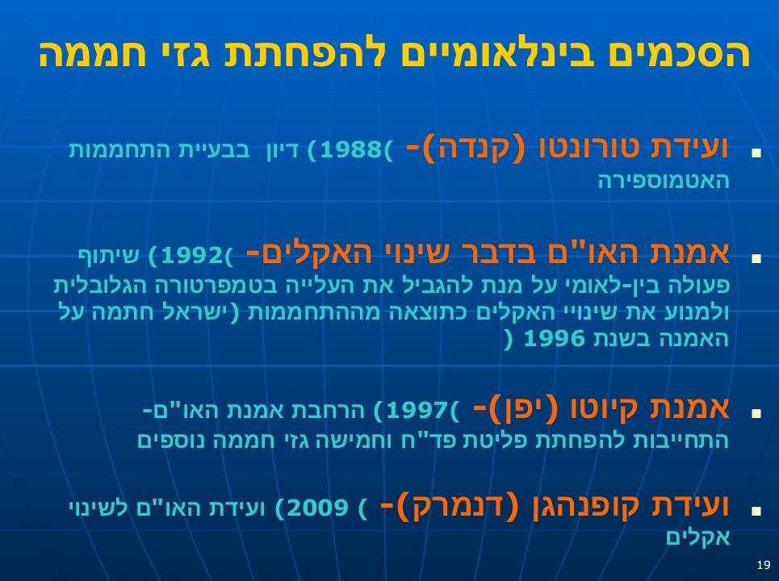
הרצאת הפתיחה לכל שכבת י
שלב ראשון- הצגת הנושא
מצגת שיצרנו בשיתוף כל צוות י-
חלק מהשקופיות שהצגנו במצגת:

Slide 7
שלב החקר
שלב שני-
שלב החקר- התחממות כדור הארץ שכבת י תש"פ
תן כותרת לתופעה שאתה חוקר
ציין האם התופעה התרחשה בעקבות התחממות כדור הארץ או גרמה להתחממות כדור הארץ.
ציין האם קיימת מעורבות האדם בגרימת התופעה באופן ישיר או לא ישיר(עקיף?) ופרט
במידה והתופעה לא קשורה למעורבות האדם בטבע, ציין מה גרם לה. גם אם התופעה קשורה למעורבות האדם אך כוללת גורמים נוספים אנא פרט עליהם בסעיף זה.
ציין כיצד התופעה משפיעה על כדור הארץ בהווה
האם לדעתכם או מהמידע שקראתם ניתן לראות את השפעת התופעה בעתיד הרחוק?
כיצד התופעה משפיעה על חיי היום יום של האדם
האם התופעה משפיעה על אורגניזמים נוספים מלבד האדם? אם כן ציין את היצורים הנוספים. השפעה על מגוון המינים.
איך לדעתכם היה ניתן להמנע מהתופעה אותה בחרתם? או למזער נזקים?
האם החקר עזר לכם להבין את חשיבות הנושא? פרטו.

Slide 8

פוסטר לדוגמא בגודל המתאים וכל הנתונים שצריך לשים
שלב שלישי- תוצרים

Slide 9

דוגמאות לתוצרים

Slide 10
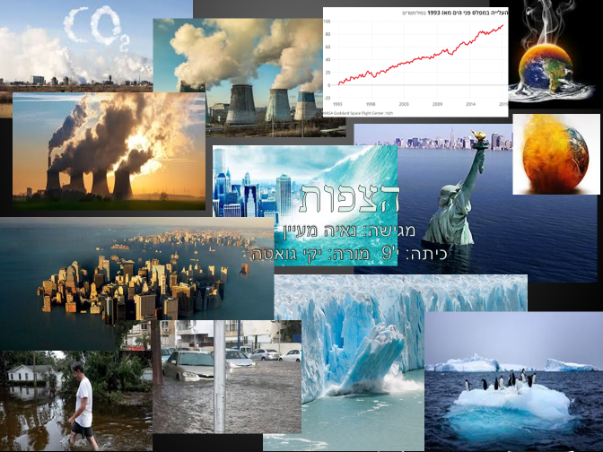
דוגמאות לתוצרים

Slide 11

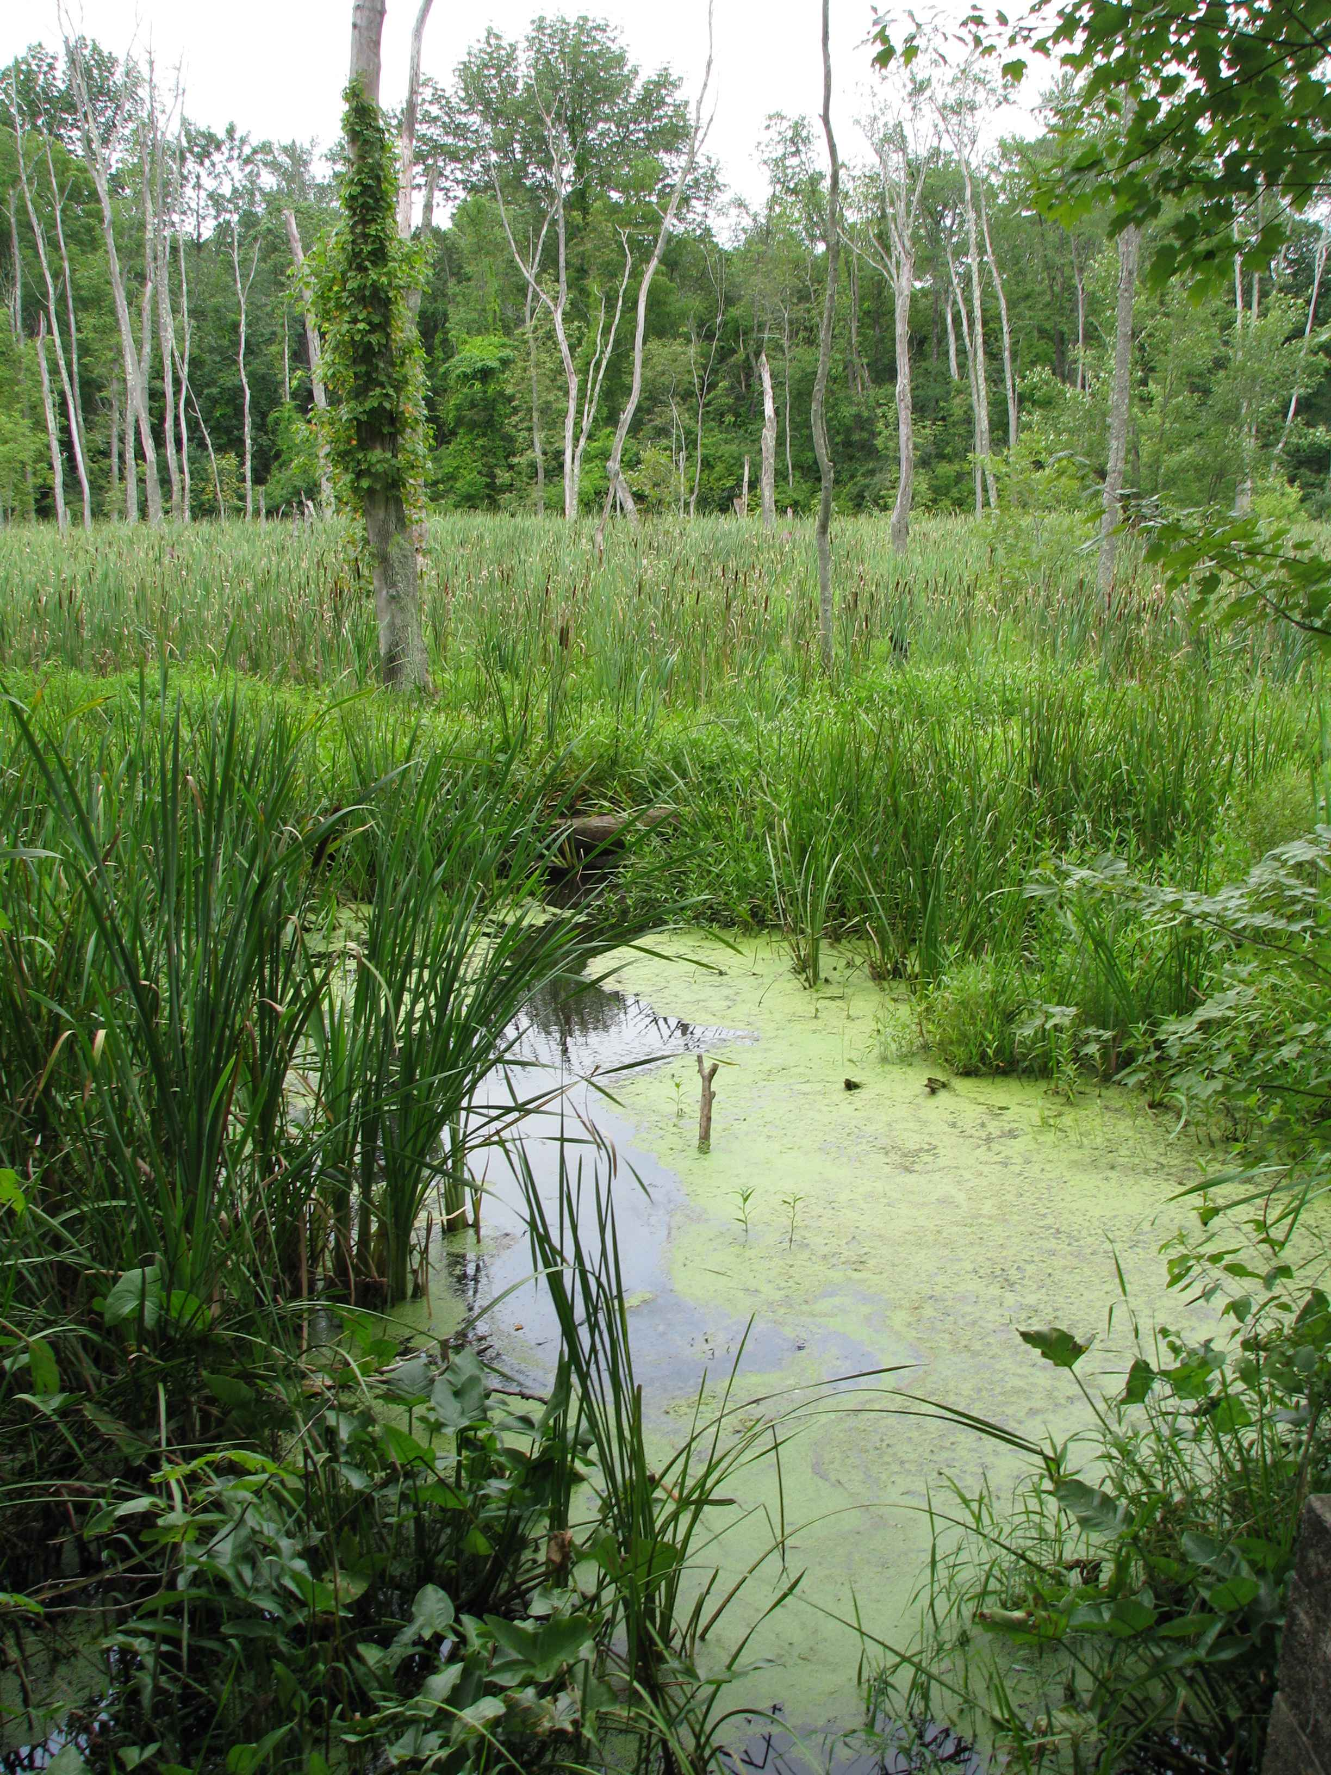
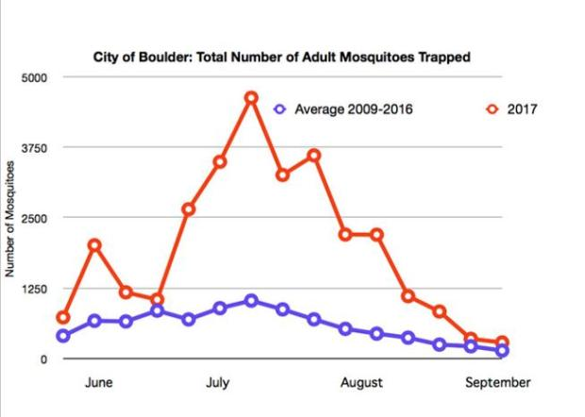
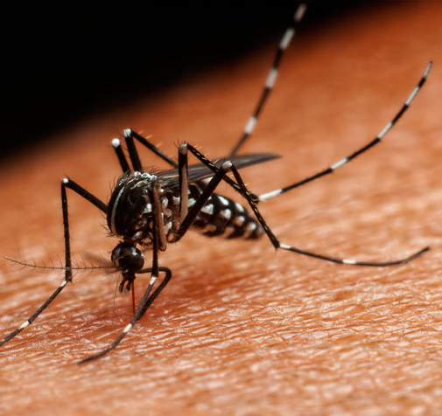
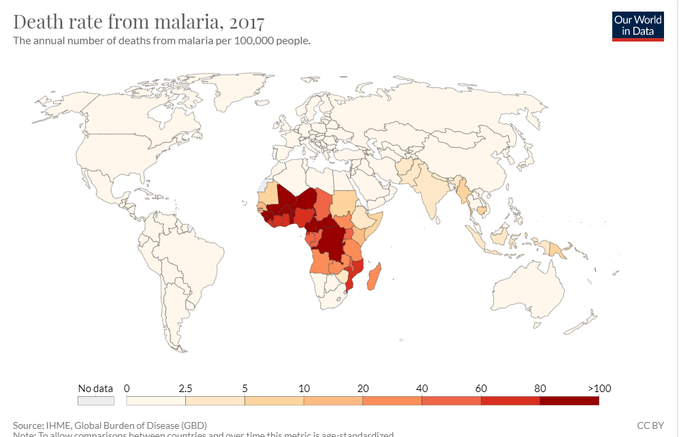

הפצת מחלות מגישים: תומר גול, דן גילון, שגב אורי ואופק נוה (י9) מורה: יקי גואטה בי"ס: ליידי דייויס

Slide 12

שלב שלישי- דוגמא למצגת
שם חברי הצוות
כיתה
מורה
תאריך
טל אדר רונן

Slide 13
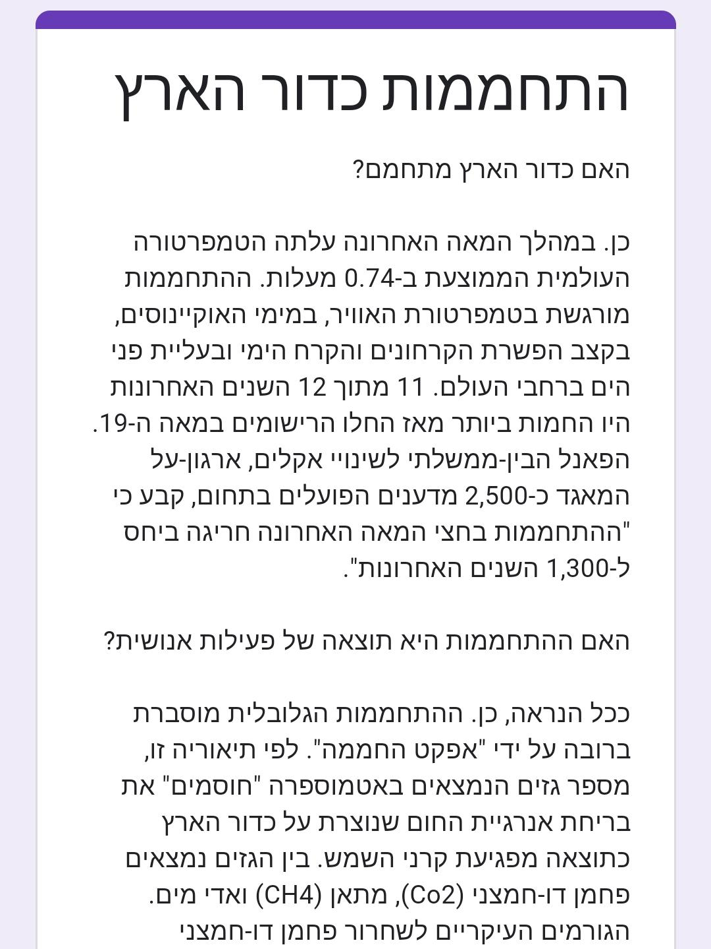
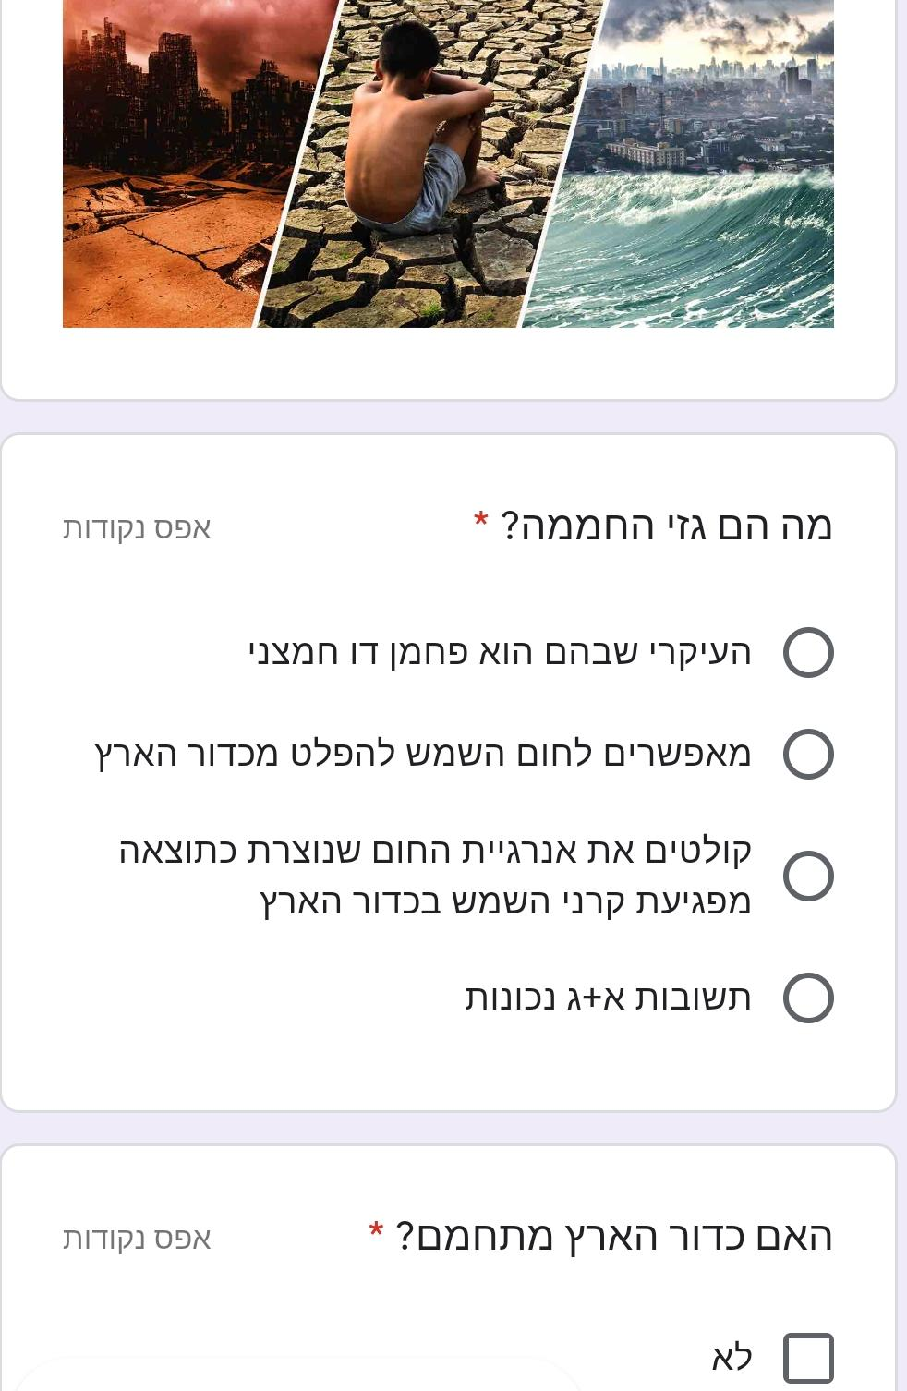
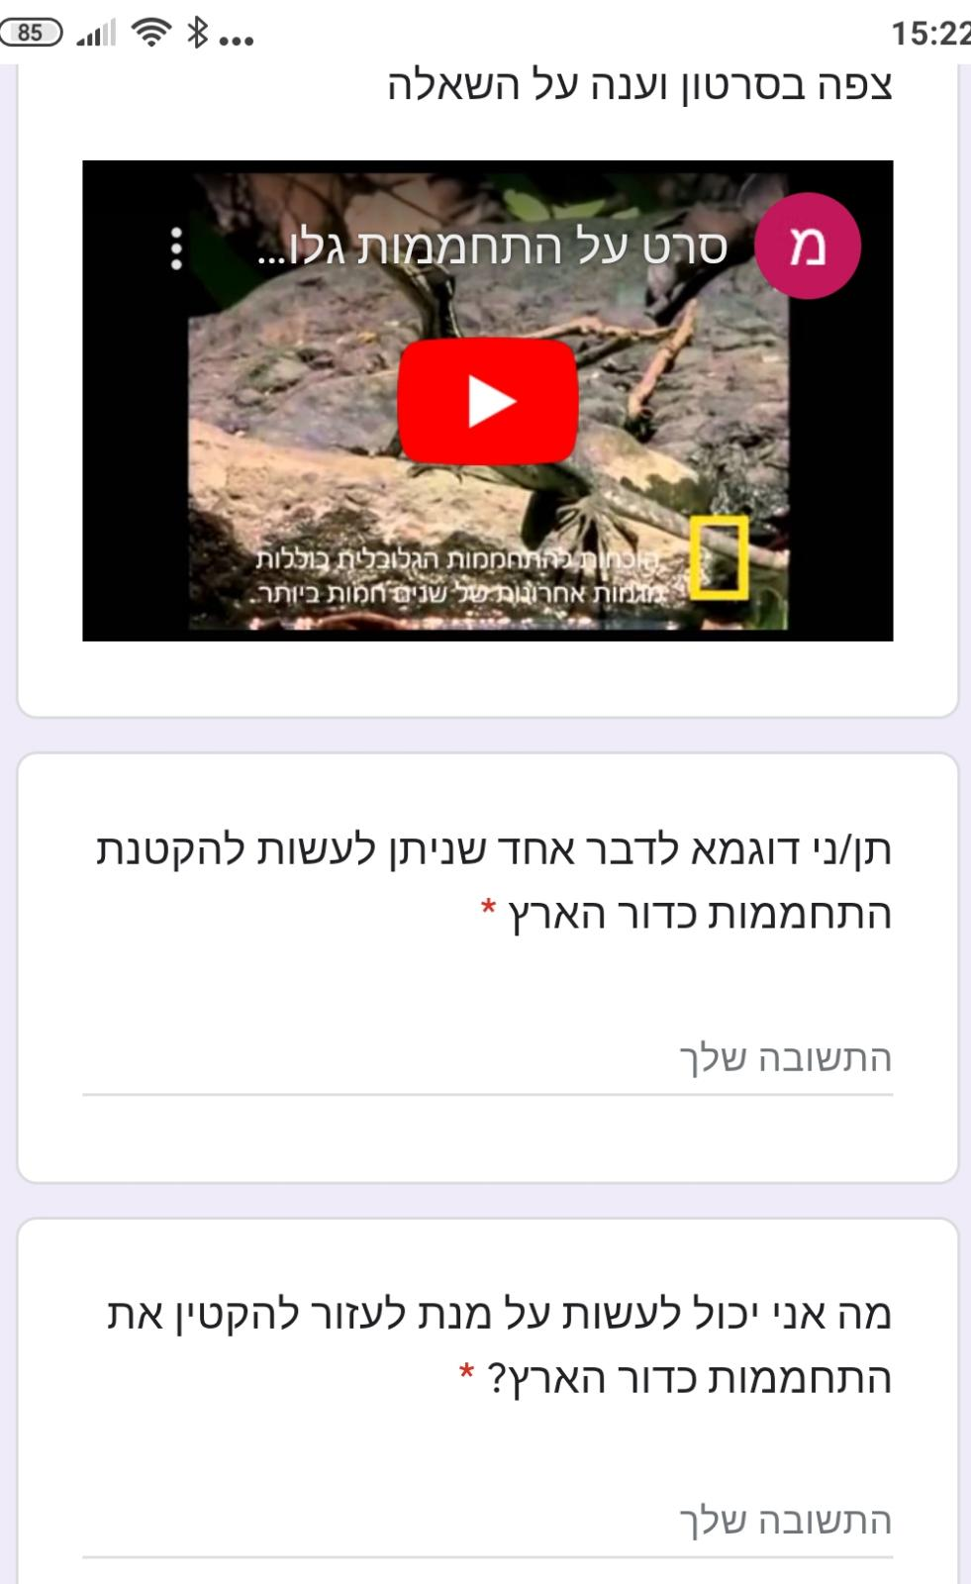
התחממות כדור הארץ למידה מרחוק שכבת י 4.3.2020
במסגרת יום למידה מרחוק שהיה, טרם הקורונה, התנודבתי בשמחה להכין תרגול למידה מרחוק לכל שכבת י.

Slide 14
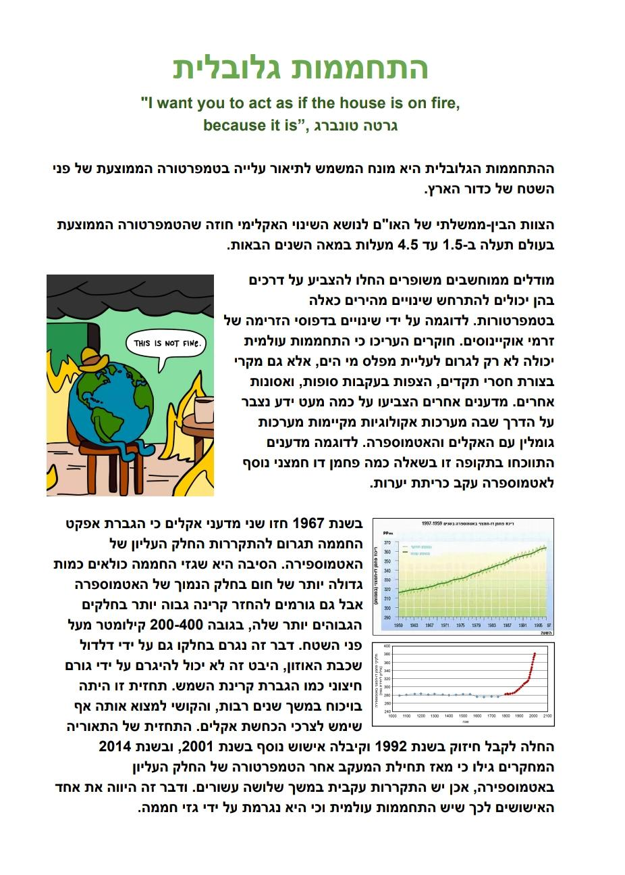
שכבת יא מגמת ביולוגיה: קבלת התלמידים בבוקר
האם התחזיות על ההתחממות הגלובלית התגשמו? פוסטרים ופתיחת היום בשתי כניסות בית הספרץ
יא– בוגרי מגמת ביולוגיה
כבר לפני יותר ממאה שנה התריעו על משבר האקלים. מה נאמר אז והאם הצליחו לחזות את העתיד.
האם מה שחוזים היום יגשים את עצמו בעתיד לבוא?
האם הגענו לנקודת האל חזור?

Slide 15
פרוייקט שכבת יב- מגמת ביולוגיה. שולחנות עגולים ברחבת ביה"ס
האם ההתחממות הגלובלית משמעותית? שולחנות עגולים – בוגרי מגמת ביולוגיה
לאחר ויכוח ארוך שנים באשר לתרומתו של האדם להתחממות הגלובלית, ניתן לראות בספרות המקצועית וברשתות החברתיות דעות לכאן ולכאן.
איילת פרל
כן ההתחממות הגלובלית הינה מעשה ידי אדם ולא חלק מהתנהלות מחזורית טבעית של כדור הארץ. | לא ההתחממות הגלובלית הינה מהלך של מחזוריות טבעית על כדור הארץ.
עד 2100 מדענים צופים עלייה ממוצעת של 3 מעלות צלזיוס וטוענים כי היא משמעותית. | ההתחממות ב100 השנים האחרונות הינה רק ב-1.18 מעלות צלזיוס. זו תנודה קטנה יותר ממה שהיה עד כה באקלים של כדור הארץ לאורך נים רבות אחורה.
הנזק של ההתחממות הגלובלית שוות ערך לפצצת אטום וחצי כל שנייה למשך 150 שנים. | ההתחממות תלויה בשינויים מחזוריים בקרינת השמש. מכיוון ששינויים אלו הגיעו לשיא תעצר ההתחממות והעלייה תתמתן ב100 השנים הקרובות.
העלייה של 1.1 מעלות צלזיוס מאז המהפכה התעשייתית היא משמעותית. | ריכוז הפחמן הדו חמצני עלה מ0.03 ל-0.04. זה לא משמעותי מאחר והצמחים קולטים את הפד"ח בתהליך הפוטוסינתזה.
ב1950 נמדדה הרמה הגבוהה ביותר של גזי החממה באוויר ב800000 השנים האחרונות. | לפני 1000 שנים היה יותר חם מהיום וכמעט ולא היה קרח בקוטב הצפוני.
בקהילה המדעית סבורים מרבית המדענים כי הסיבה העיקרית להתחממות היא פעילות האדם שגורמת לפליטה מוגברת של גזי חממה, כתוצאה משריפת דלקים. | הבעיה בהתחממות היא אדי המים שממילא נמצאים על הכדור הכחול ולא בהתאספות הפד"ח באטמוספירה.
ניתן לראות כי יש עלייה של גובה פני הים. יש פחות שלגים שמכסים את העולם. | מתוך 10000 אחרונות של ציוויליזציה, התקופה שלנו היא ב10% של השנים הקרות ביותר.
2019 הייתה השנה השנייה הכי חמה מאז 1880. | הקורלציה בין ריכוז הפד"ח לטמפרטורה היא של 4%. סטטיסטית זה אומר שאין קשר ביניהם.
ישנן השערות שיש קשר בין קרינה קוסמית לבין שינויים אקלימיים.
אמצעי המחשה: סרט: | אפקט החממה כשלעצמו חיוני לחיים על פני הארץ. לולא הוא היינו נאלצים לחיות בטמפרטורה של 18 מעלות צלזיוס מתחת לאפס.
 | אמצעי המחשה: סרט: התרמית הגדולה של ההתחממות העולמית - דוקו – IPCC.

Slide 16
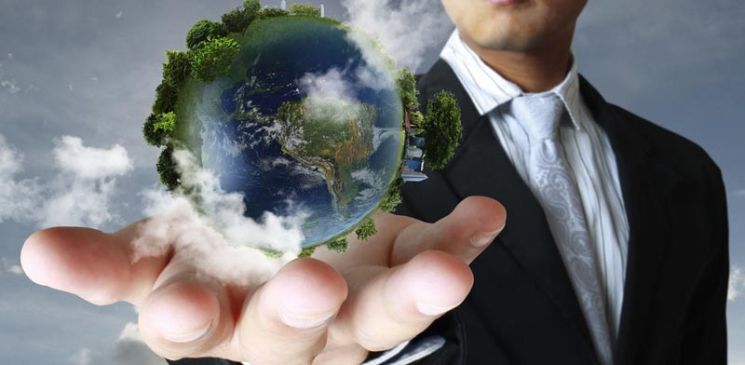
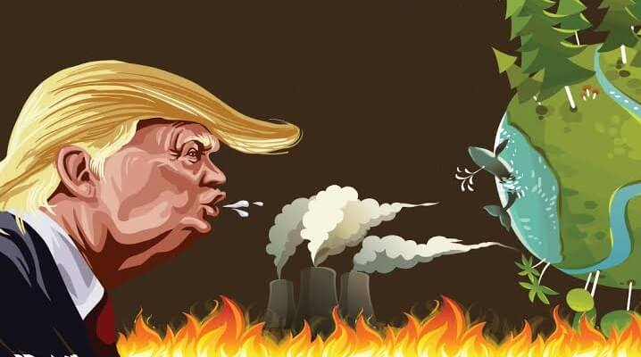
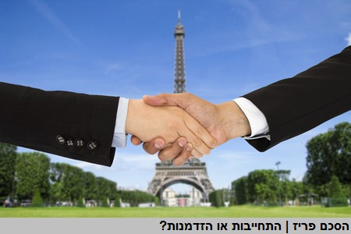
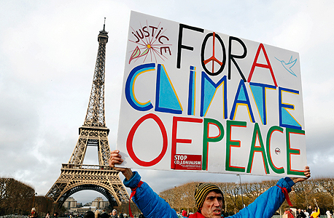
התחממות גלובלית - נקודת האל חזור
מורה על הבמה- השתלמות בבית הספר לכל המורים
כדור הארץ מתחמם
מה אנחנו יכולים לעשות בתור צוות חינוכי?
התחממות גלובלית חלק א מתחממים- https://www.youtube.com/watch?v=2uj5eZdWgk0
התחממות גלובלית חלק ג נקודת האל חזור- https://www.youtube.com/watch?v=o6U6l85YYOM
1997- פרוטוקול קיוטו -המדינות המפותחות מחויבות להפחתת פליטות גזי חממה.
מכחישי שינויי האקלים
מי מפסיד מהסכם פריז? מי מפסיד מכלכלה דלת פחמן?
2019 ארה"ב פרשה מההסכם
2015 נחתם הסכם פריז- כל מדינות העולם הסכימו לקחת חלק
להסכם פריז קדמה הסכמה רחבה כי על המדינות לפעול ביחד על-מנת לעצור את התפתחותו של משבר האקלים, שאת השפעותיו כבר ניתן להרגיש ברחבי העולם, והמהווה סכנה לכדור הארץ, ולאנושות בפרט.
המטרה המשותפת והמוסכמת היא כי יש לעצור את הגידול בפליטות גזי החממה במידה כזו שתגביל את העלייה הצפויה בטמפרטורה הממוצע של כדור הארץ למתחת ל-2 מעלות צלסיוס.
עלייה של למעלה משתי מעלות תביא להשלכות קיצוניות ובלתי הפיכות.

Slide 17
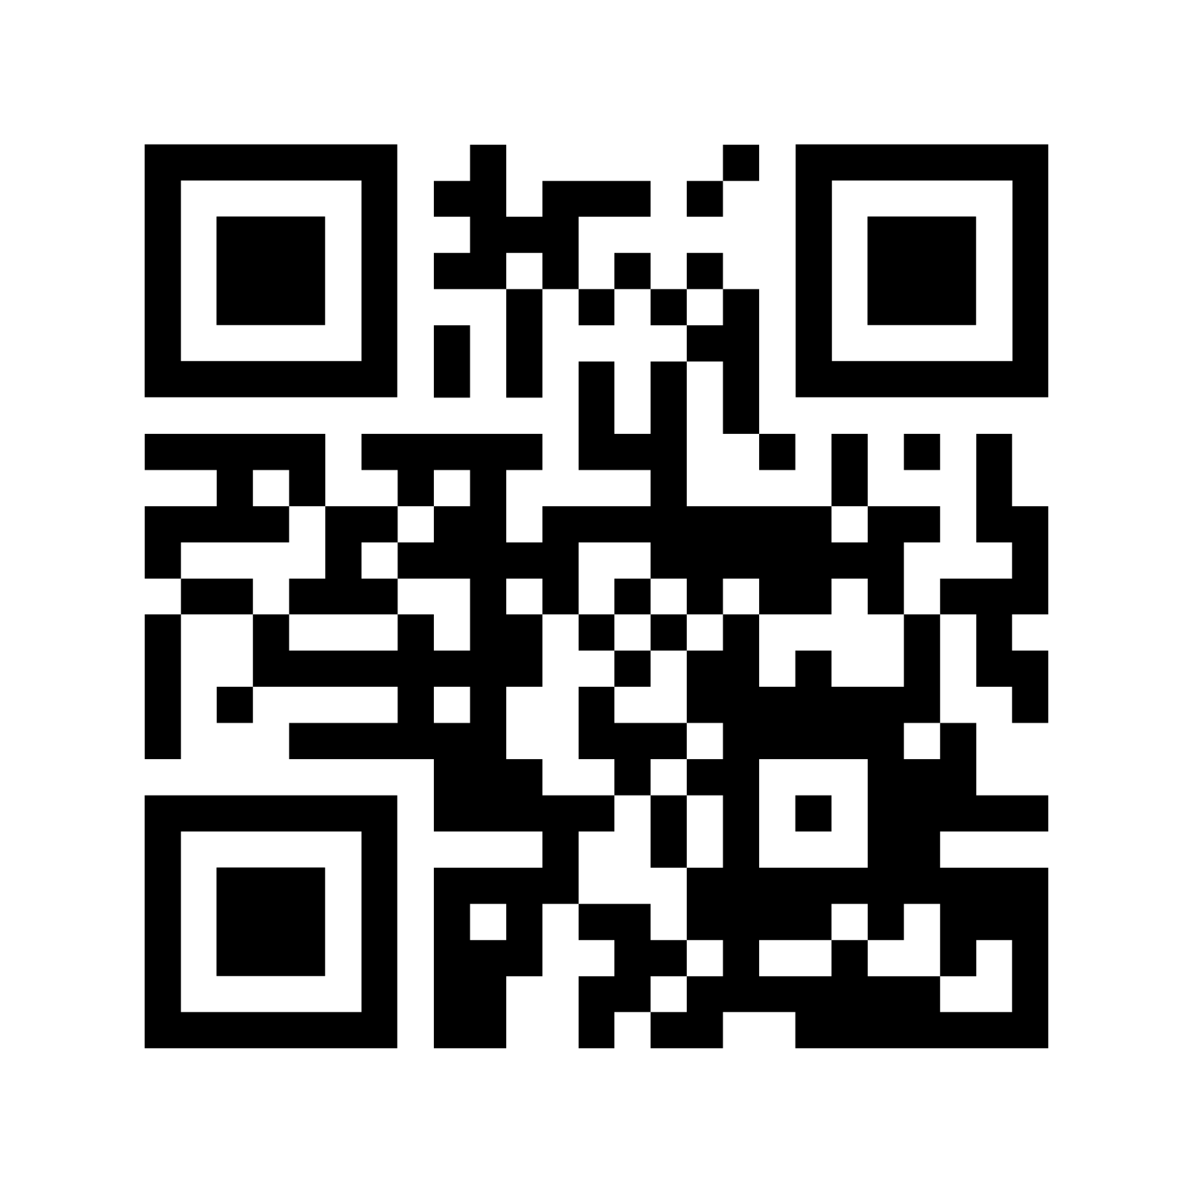
שיתוף והצגה עם ההנהלה מה בתוכנית?
החזון שלי......
בשתי הכניסות לבית הספר יעמדו תלמידי מגמת יא ויקבלו את התלמידים הנכנסים בפוסטרים שהכינו מראש, קוד QR לינק לשאלון קצר "מה אני יודע על התחממות כדור הארץ". בסוף יאספו הנתונים ויוצגו.
8:30 בכל הכיתות בבית הספר יתחיל היום בהצגת הנושא של התחממות כדור הארץ:
סרטון קצר 5-10 דקות המציג את הנושא
קהות קצר של 10 שאלות לעורר מחשבות וסקרנות אצל התלמידים
מצגת קצרה של 5-7 שקופיות המעלה את המודעות לנושא, כיצד מדינת ישראל לוקחת חלק, ואיפה אנחנו כתלמידים ומורים יכולים לעשות משהו
ברחבת בית הספר שולחנות עגולים, עמדות עשה ואל תעשה התחממות כדור הארץ, מפעילים, מגמת ביולוגיה יב
באודיטוריום הרצאה של אדר ים- כל הרצאה 45דקות בחצאי שכבה לחטיבה עליונה.
שכבת י מתחילת השנה עשו פרוייקט על התחממות כדור הארץ- התוצרים:
פוסטרים שיתלו ברחבי בית הספר ( -אולי נעשה תחרות.....)
שכבת י יעבירו הרצאות בעזרת מצגות שהכינו מראש והעבירו בכיתות. את ההרצאות יעבירו לתלמידי חטיבת הביניים
בהפסקות שירים שגם עוסקים בנושא
יהיו פוסטרים גם של מצעד האקלים הצפוי שבוע אח"כ
תוך כדי התהוות הרעיון והתפתחות יום השיא
ישבנו עם צוות מדעים חטיבת ביניים
ושילבנו גם את הפרוייקטים שלהם בנושא
אבל זו כבר מצגת נוספת בפני עצמה
תודה לסנדרה ולכל צוות מדעים חטב בליידי דיוויס

Slide 18


מטרות היום:
העלאת המודעות בקרב כל באי ליידי דייויס
ליצור יום שהוא קצת שונה
יום שמנוהל כולו על ידי התלמידים
יום חוויתי
לעורר מחשבה
והכי חשוב- שהתלמידים יצאו עם תובנות איך הם יכולים לתרום ומה הם יכולים לעשות. להבין ששינוי יכול להתחיל גם בנערה או בנער אחת/ד בליידי דייויס......
לכל אחד ואחת יש משמעות בעשייה

Slide 19

שבוע העלאת המודעות משבר האקלים
מזמינה את כל הצוותים להצטרף לימי שיא בשבוע של מצעד הקלים 2021
ימי שיא כל השבוע בכל הארץ
יום ראשון | יום שני | יום שלישי | יום רביעי | יום חמישי | יום שישי מצעד האקלים | שבת הרווחנו את המנוחה

Slide 20
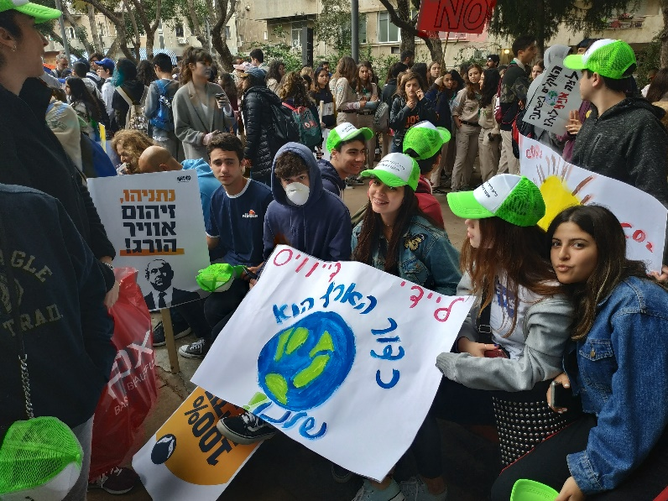
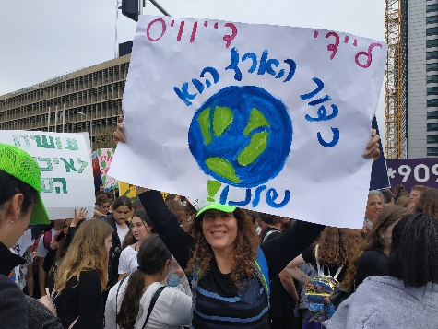

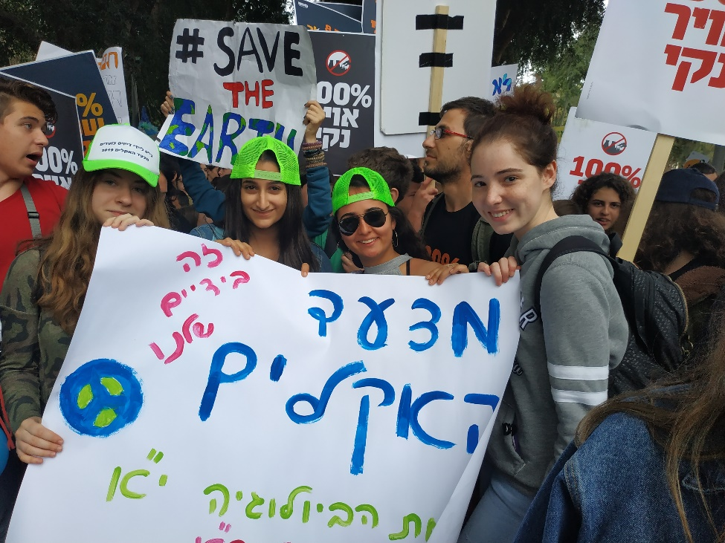
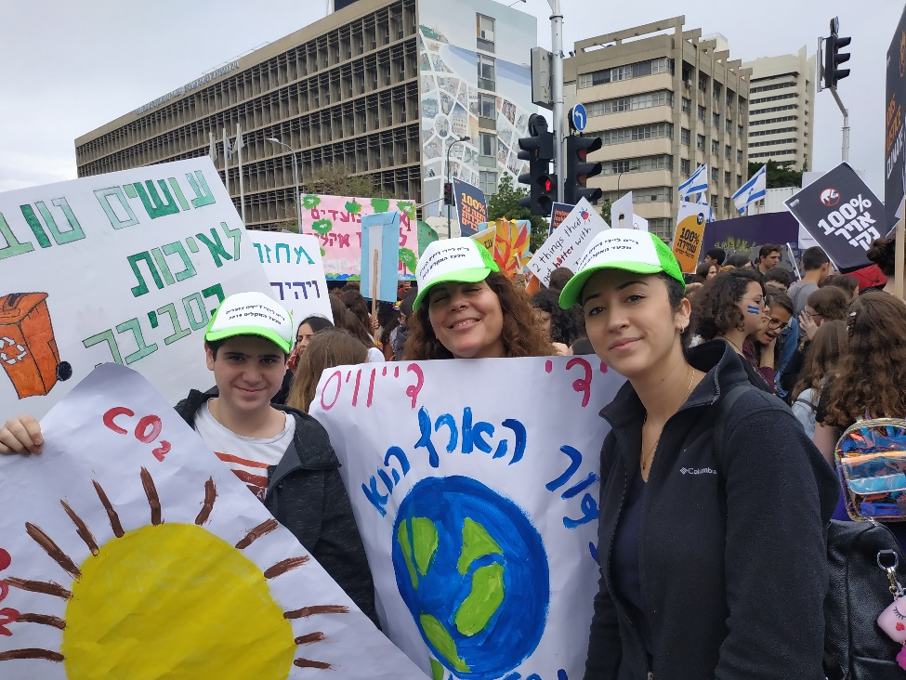
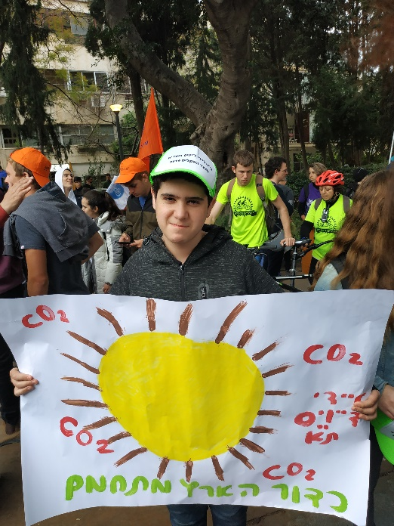
מצעד האקלים 2020
מצעד האקלים 2020
תאריך 27.3.2020

Slide 21

כדור הארץ זה בידיים שלנו
תודה
אורית

